Slide 1
ОБНОВЉИВИ ИЗВОРИ ЕНЕРГИЈЕ

Slide 2
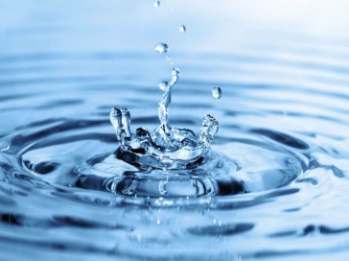
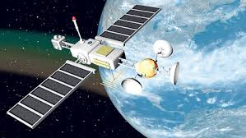
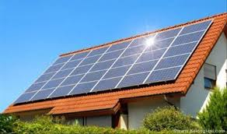
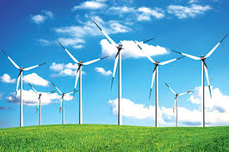
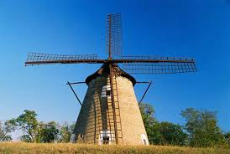
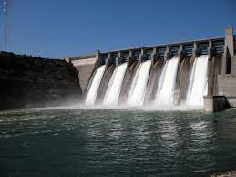
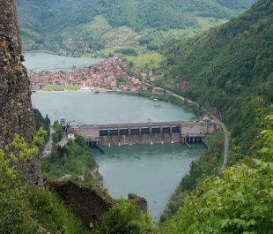
ОБНОВЉИВИ ИЗВОРИ ЕНЕРГИЈЕ
ЕНЕРГИЈА СУНЦА КОРИСТИ СЕ ЗА: ДОБИЈАЊЕ ____________ЕНЕРГИЈЕ УЗ ПОМОЋ ____________ _____________________
ЕНЕРГИЈА ВЈЕТРА КОРИСТИ СЕ ЗА:
-ДОБИЈАЊЕ _______________ЕНЕРГИЈЕ
ПОМОЋУ ______________
ЕНЕРГИЈА ВОДЕ КОРИСТИ СЕ ЗА:
-ДОБИЈАЊЕ _____________ ЕНЕРГИЈЕ У ______________________
Notes:
ДОПУНИ РЕЧЕНИЦЕ У ОЗНАЧЕНИМ ПОЉИМА

Slide 3
ОБНОВЉИВИ ИЗВОРИ ЕНЕРГИЈЕ
ПРЕДНОСТИ
НЕДОСТАТЦИ
НЕ ЗАГАЂУЈУ ОКОЛИНУ
НИСУ УВЈЕК ДОСТУПНИ
Notes:
ПОПУНИ ОБЛАЧИЋЕ

Slide 4
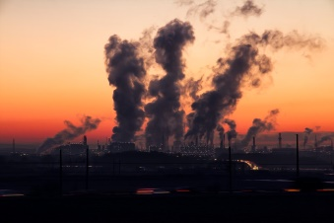
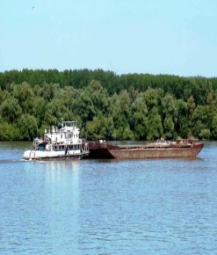
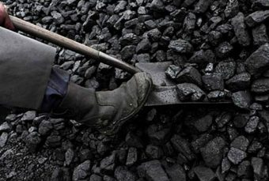
Повежи одговарајуће слике:

